Slide 1


大学基础物理学
王丹丹
Email: wangdandan@swu.edu.cn
西南大学物理科学与技术学院

Slide 2
《大学基础物理学》绪论
(一) 物理学的研究内容？
(二) 为什么要学习物理学？
(三) 本门课程的主要内容
(四) 参考书目

Slide 3
一. 物理学的研究内容
物 理
物质的结构、性质
运动和变化规律
物理学主要研究物质的基本结构、相互作用和物质最基本、最普遍的运动形式及其相互转化的规律的科学。

Slide 4
物 理
物质的结构、性质
运动和变化规律
1、物质世界：（十分广泛）
▲ 空间尺度: 10²⁶ m（宇宙）— 10^{－35} m（普朗克长度）
▲ 时间尺度: 10¹⁸s（宇宙年龄）— 10⁻⁴³s（ 普朗克时间）
▲ 速率范围: 0（静止）— 3 ╳ 10⁸ m/s （光速）

Slide 5
物 理
物质的结构、性质
运动和变化规律
2、运动规律：
▲ 运动是永恒的 —— 复杂的运动是由最基本的运动
形式构成的
▲ 运动的四种基本形式—— 物理运动、生物运动
思维运动、社会运动

Slide 6
物 理
物质的结构、性质
运动和变化规律
2、运动规律：
▲ 物理运动的分类： 机械运动; 分子热运动;
电磁运动; 原子核内部运动
▲ 四种基本的相互作用： 万有引力、电磁相互作用
强相互作用、弱相互作用

Slide 7
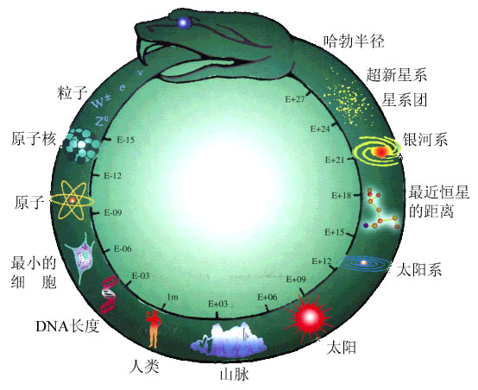
宇宙学、粒子物理的奇妙衔接

Slide 8
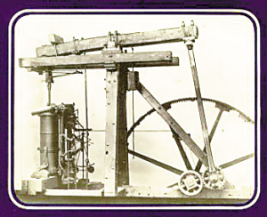
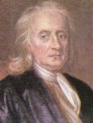

物理学的发展与对人类社会进步所起的作用
十七、十八世纪： 牛顿力学建立
第一次工业革命
热力学发展
牛 顿
瓦 特

Slide 9
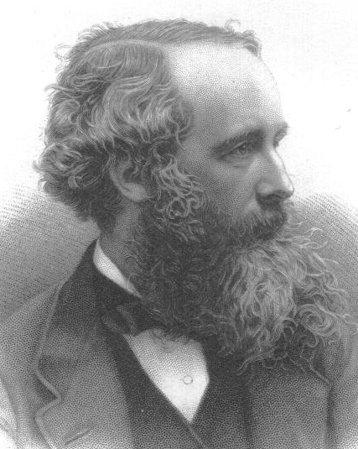
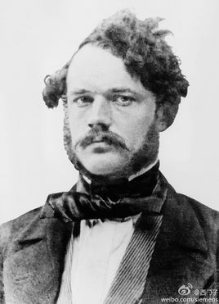
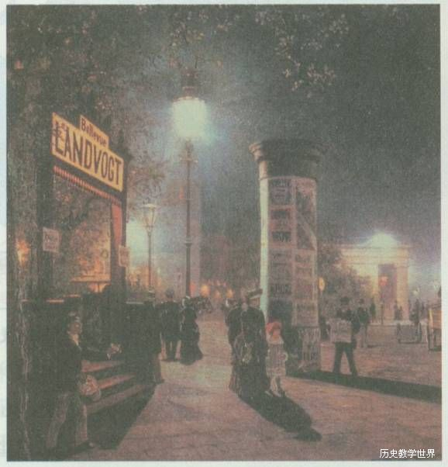
物理学的发展与对人类社会进步所起的作用
十九世纪：电磁理论
第二次工业革命
麦克斯韦
西门子

Slide 10
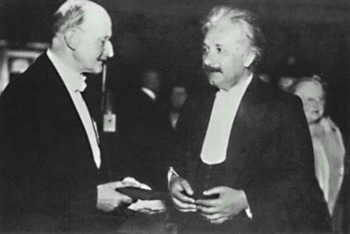
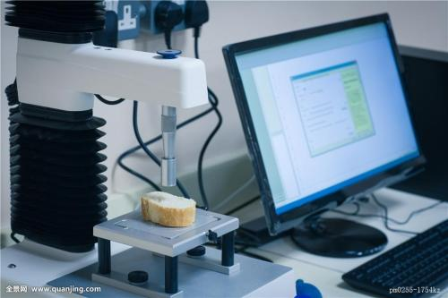
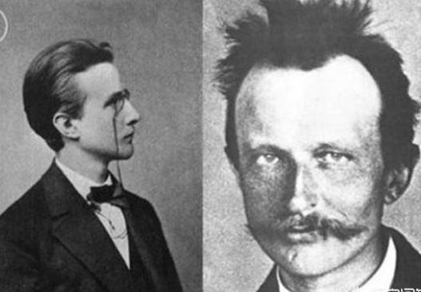
物理学的发展与对人类社会进步所起的作用
二十世纪：相对论、量子力学
第三次工业革命
普朗克与爱因斯坦
Notes:
推动了半导体、激光、信息技术——使人类进入原子能、电子计算机、自动化、激光、空间科学等高新技术时代

Slide 11
二.为什么要学习物理学？
1、物理学是最基本、最古老、发展最快、提供最
多的科学研究手段的科学。
化学、材料、生命科学等都包含着物理过程或现象。
任何理论都不能与物理学的定律相抵触。
2、物理学是自然科学的基础，也是科学技术的主
要源泉。

Slide 12
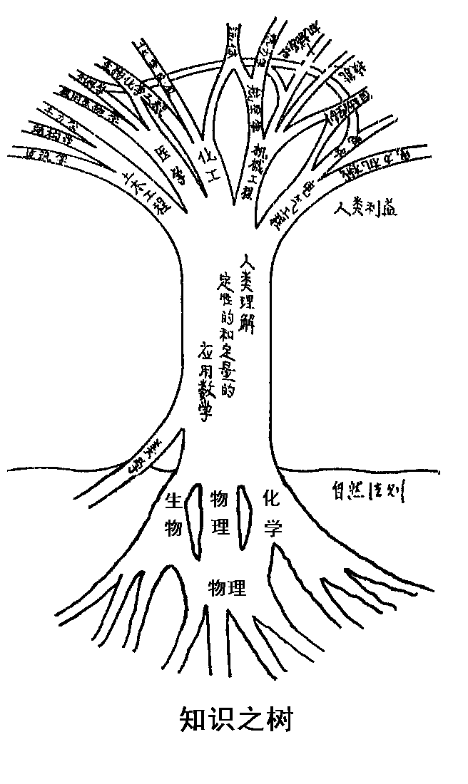
知识之树

Slide 13
二.为什么要学习物理学？
▲ 打好学习其它学科的基础
▲ 学习物理对提高科学素质有重要作用：
（1）学会掌握科学的方法
（2）培养科学思维能力、发展智力
（3）培养探索与创新精神
提高科学素质,适应高新技术和市场经济的发展

Slide 14
附：学习本门课程的要求
发展独立思考和独立创新的一般能力，应当始终放在首位，而不应当把知识放在首位。
如果一个人掌握了他的学科的基础理论，并且学会了独立思考与工作，他必定会找到自己的道路。而且比起那些主要以获取细节知识为训练内容的人来，他一定会更好地适应进步和变化。
教育就是当一个人把在学校所学全部忘光之后剩下的东西。
——阿尔伯特·爱因斯坦

Slide 15

“我更倾向于从物理学的角度来看待世界。物理学教会我运用第一性原理思维去推理，而不是用类比。”
——埃隆·马斯克

Slide 16

三.本门课程的主要内容
A、力学：包括经典的质点力学、部分刚体力学的基本内容和狭义相对论基础知识等；
B、热学：在分子论的基础上用统计概念说明温度、气体的压强以及麦克斯韦分布率；
C、电磁学：讲述了电场、电势、磁场、电磁感应和电磁波的基本概念和规律，还说明了电场和磁场的相对性；

Slide 17
三.本门课程的主要内容
D、波动与光学：介绍了振动与波的基本特征和光的干涉、衍射和偏振的基本规律；
E、量子物理基础：介绍了波粒二象性、不确定关系和能量量子化等基本概念以及原子和固体中电子的状态和分布的规律，最后还介绍了原子核的结合能和核反应等知识。
F、今日物理趣闻：介绍了一些现代物理理论发展及其应用的前沿课题。（主要供自学）

Slide 18
四.参考书目：
▲《普通物理学》程守洙、江之永, 高教教育出版社
▲《新概念物理教程》力学，热学 ， 赵凯华，罗蔚茵
▲《普通物理学辅导与答疑》，
清华大学 基础物理教研组
▲《大学物理习题讨论课指导》沈慧君，清华大学出版社
▲《费曼物理学讲义》（三卷本） 上海科学技术出版社
▲《伯克利物理学教程》（一套五册） [美] 基特尔 等著

Slide 19
课程考核方式及成绩评定
本课程考核方法：考试，闭卷。
平时成绩占30%，期末成绩占70%。

Slide 20

力学篇
(Mechanics)

Slide 21
第一章 质点运动学
1.1 匀变速直线运动
1.2 参考系
1.3 质点的位矢、位移和速度
1.4 加速度
1.5 匀加速运动
1.6 抛体运动
1.7 圆周运动
1.8 相对运动

Slide 22
§补充：矢量运算
一．标量
定义：只有大小（有正负），没有方向的量。
二．矢量
定义：既有大小，又有方向的量。
教材中，矢量用黑体表示
书写中，矢量怎样？表示

Slide 23






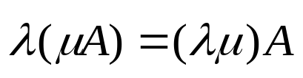
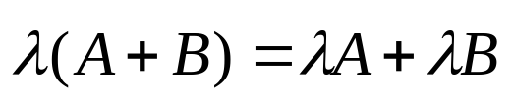
矢量运算规则：
1. 加法：平行四边形法则
交换律：
结合律：
2. 数乘：矢量乘标量结果仍为矢量
结合律：
分配律：

Slide 24
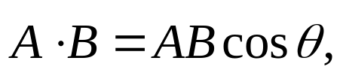


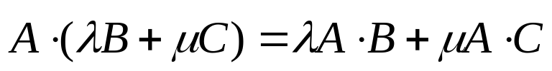
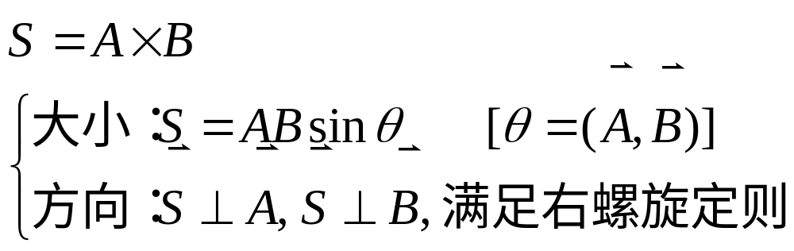

3、标量积：
交换律
分配律
4、矢量积：
交换律：
分配律：

Slide 25
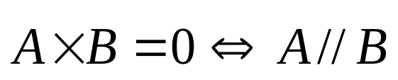
常用公式：
(1)
(2)
(3)

Slide 26
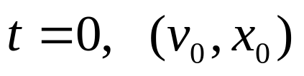
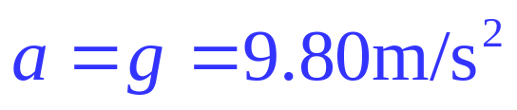
1.1 匀变速直线运动
条件：
为常量，和初速度在一条直线上
只用一维描述
0
x
初始条件
上面两式消去t

Slide 27
§1.2 参考系
运动是绝对的，运动的描述是相对的。
参考物：为了描述一个物体的运动而选定的另一个作为参
考的物体（～观察者）。
坐标系：为了定量地描述物体的运动，在选定的参考物上
建立的带有标尺的数学坐标，简称坐标系。坐标
系是固结于参考物上的一个数学抽象。
参考系：一个固定在参考物上的坐标系和相应的一套同步
的时钟。
* 惯性系和非惯性系
牛顿第一定律在其中成立的参考系叫做惯性系, 牛顿第一定律在其中不成立的参考系叫做非惯性系。
Notes:
坐标系三要素：原点、方向、标尺 P29-30仔细阅读：惯性系和非惯性系

Slide 28
解决任何具体力学问题,首先应选取一个适当的参考物,并建立恰当的坐标系,否则就无从讨论物体的运动。
常见的坐标系： 直角坐标系，极坐标系，柱坐标系，
球坐标系，自然坐标系…...
z
P
P
切向轴
z
极径
法向轴
o
y
P
x
极角
y
O
极点
极轴
O
x
直角坐标系
极坐标系
自然坐标系
Notes:
要求必须会画

Slide 29
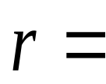

§1.3质点的位矢、位移和速度
描述质点运动的基本物理量及其直角坐标描述
1. 描述质点在空间的位置 —— 位置矢量
➢ 定义： 以参考系上某固定点O为原点，由O指向质点所在位置P的有向线段叫做质点的位置矢量 ，简称位矢或径矢。表示为：
z
OP
z( t )
P( t )
·
●
轨迹
可以给出质点位置坐标和时间的函数关系
r( t )
y( t )
x( t )
0
y
x

Slide 30
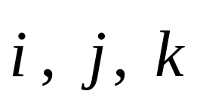


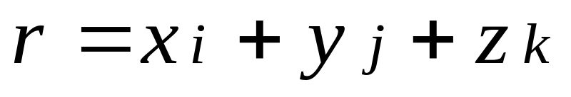


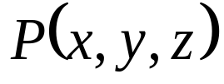
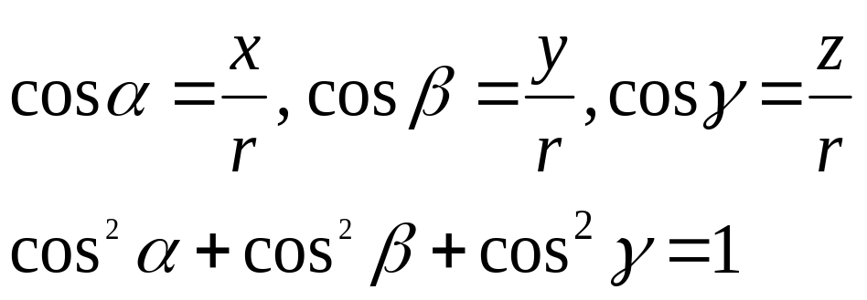









直角坐标系单位矢量：
直角坐标中位矢的表达方式:
大小：
方向余弦：

Slide 31
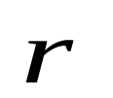
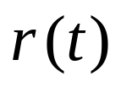
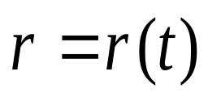
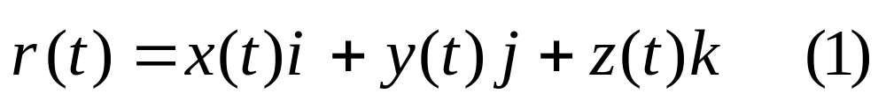
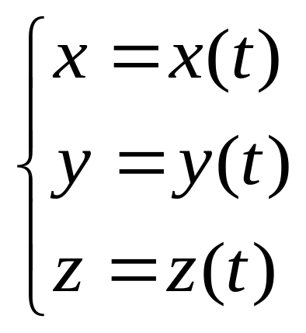
质点运动的运动方程
随时间变化的函数 称为质点的运动方程。
在直角坐标系中，质点运动方程的具体形式为：
由(1)式写出对应的参数方程：
消去参数 t
质点运动的轨迹方程
Notes:
强调此三方程概念

Slide 32
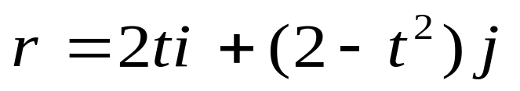

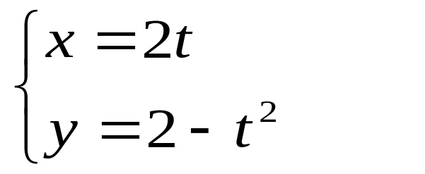
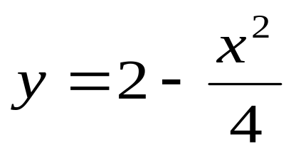
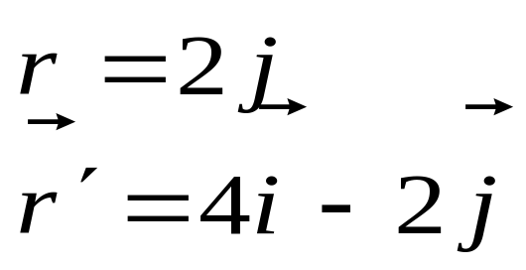
例:已知：质点的运动方程
求： (1) 质点的轨迹；
(2) t = 0 s 及t = 2 s 时,质点的位置矢量。
解：(1) 先写参数方程
轨迹为抛物线
消去 t 得轨迹方程：
(2) 位置矢量：
t = 0时，x = 0 y = 2
t = 2时，x = 4 y = -2

Slide 33
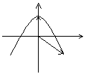




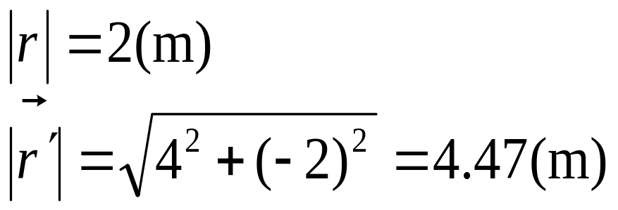

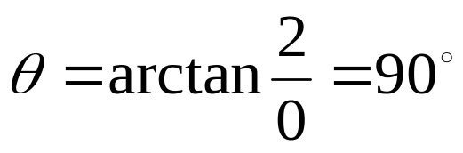
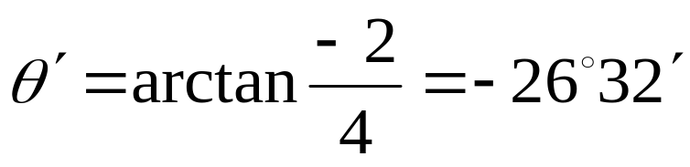

y
2
P
4
x
左边为什么是虚线
o
-2
Q
因t>0
位置矢量的大小：
位置矢量的方向：
与x轴夹角：
与x轴夹角：
Notes:
夹角注意图示,表明其象限

Slide 34
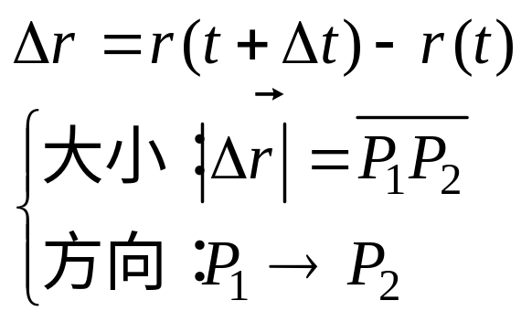

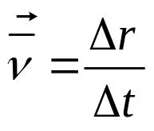
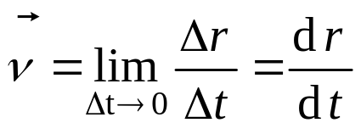
z
P₁
2. 位移 —— 质点在一段时间内
位置的改变。
•
P₂
Δr
•
轨道
r(t)
r(t+Δt )
0
y
x
3. 路程 —— 质点实际运动轨迹的长度 叫路程。
4. 速度 —— 质点位矢对时间的变化率叫速度。
平均速度：
瞬时速度：
注意： 瞬时速度方向沿轨迹切线方向。

Slide 35
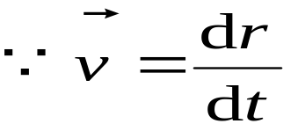
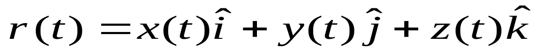
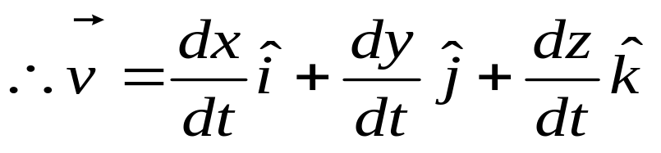
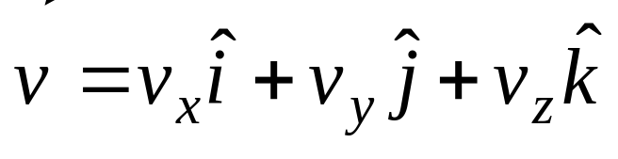
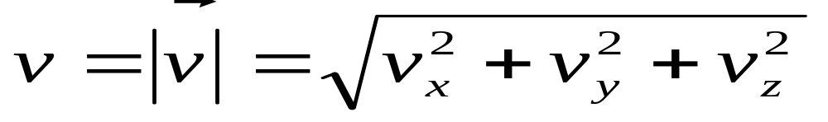
v (t )
又
•
且
速度的叠加：速度是各分速度之矢量和
速率

Slide 36



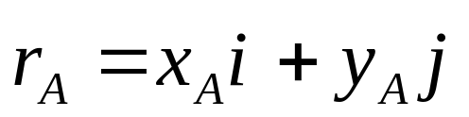

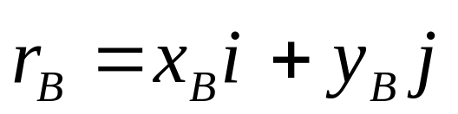



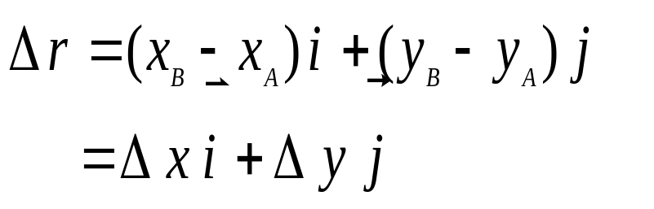
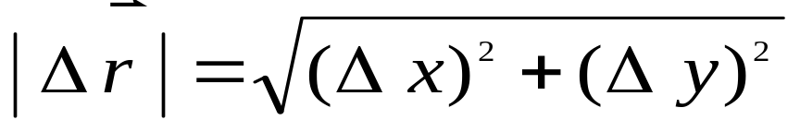
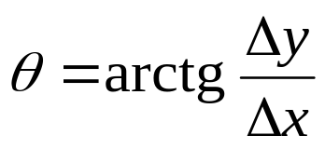
位移 、位置矢量大小变化 以及路程 区别和联系
（以二维情况为例）：
△r
B
A
O

Slide 37

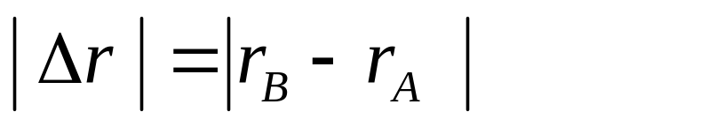










讨论
O
速度大小（速率）：

Slide 38




比较位移和路程
位移：是矢量，表示质点位置变化的净效果，与质点运动轨迹无关，只与始、末点有关。
路程：是标量，是质点通过的实际路径的长，与质点运动轨
迹有关。
B
A
△r
速度大小（速率）：

Slide 39

例：已知:
求: 2秒末速度的大小
解:
Notes:
V=ds/dt,s=2(1+t2)1/2

Slide 40






1.3 加速度
描述质点速度大小、方向变化的快慢 ——加速度矢量
z
P₁
P₂
0
y
x
平均加速度

Slide 41

瞬时加速度
当△t 趋于0时，求得平均加速度的极限，表示质点通过 A 点的瞬时加速度，简称加速度。表示为：
加速度等于速度对时间的一阶导数,或位矢对时间的二阶导数。
Notes:
P37 综述

Slide 42


直角坐标系表示：
❖
k
加速度的大小:
加速度的方向？
Notes:
加速度的方向 P37

Slide 43




例：已知:
求: 2秒末加速度的大小
解：
y
2
P
4
o
x
-2
Q
a = 2 沿 -y 方向，与时间无关。

Slide 44








思考
如匀速圆周运动：

Slide 45




总结：
描述质点运动的基本物理量
描述对象 | 物理量 | 定义
位置 | 位矢
位置变化 | 位移
位置变化率 | 速度
速度变化率 | 加速度

Slide 46
作 业
习题 1.3 1.6 （P25）

Slide 47







1.5 匀加速运动
条件： 为常矢量
初始条件：
由
有
分量式：

Slide 48






由
有
分量式：
地球表面自由运动物体
忽略空气阻力，质点运动由初始条件可预知

Slide 49






如： 加速度为常量的自由落体运动
已知：
0
可得：
y

Slide 50







1.6 抛体运动
y
运动平面在
内
0
x
运动叠加和运动的独立性
已知初始条件（t=0时）：
可得：

Slide 51



运动轨迹：
抛物线
y
射高
0
射程
x
射程：
射高：
实际子弹和炮弹受空气阻力很大，弹道导弹则在重力加速度变化的范围运动，但基础是以上的运动学。
例题 1.4

Slide 52









§1.7 圆周运动
角速度
角位移
角加速度
0
R
x
线速度：
始终沿切线方向
角位置

Slide 53

















线加速度
0
R
x
向由相似三角形有：

Slide 54







切向加速度：
R
描述速率变化的快慢，不影响速度的方向。
α角加速度
法向加速度：
描述速度方向改变的快慢，不影响速度的大小。

Slide 55







R
大小：
方向：
与
的夹角：
总是指向圆周中心一侧
Notes:
总是指向曲线凹侧？

Slide 56



角量与线量的关系：
线量
角量

Slide 57

思考
a₄
·
v
·
a₂
a₁
·
a₃
O
质点能否按图示的加速度沿圆周运动？各是什么情形？
a₄情形是否存在？

Slide 58






例：
某发动机工作时，主轴边缘一点作圆周运动方程为
（1）t =2s 时，该点的角速度和角加速度为多大？
（2）若主轴直径 D = 40 cm，求 t = 1 s 时,该点的速度和加速度。
解：

Slide 59






此时总加速度的大小为
与
的夹角为

Slide 60





小结： 运动学的两类基本问题
一、已知质点运动方程，求任一时刻的速度、加速度（采用微分法）；
一般运动:
自然坐标系:
圆周运动:
二、已知加速度(或速度)及初始条件，求质点任一时刻的速度和运动方程(采用积分法）。
Notes:
运动方程:r一般运动,s自然坐标系,圆周运动

Slide 61











第二类问题
例：已知：质点沿直线运动，
或
求：
初始条件
解：
分离变量
分离变量
牛-莱公式
牛-莱公式
*
*
Notes:
变加速、变速直线运动。分离变量法，牛顿莱布尼兹公式

Slide 62





思考
若加速度a =恒量，上面三个*式成为什么形式？
匀变速直线运动
Notes:
微分形式不变性求已知a(x)的v(x)关系。-匀加速直线运动，高中所学 分离变量法

Slide 63





用类比方法写出用角量表示的圆周运动公式和 α =恒量 时的形式
思考
匀变速圆周运动

Slide 64

§1.8 相对运动
一、运动的绝对性和描述运动的相对性
*只有相对于确定的参考系才能具体描述物体的运动,选择的参考系不同,对同一物体运动的描述不相同。
变换
一个坐标系中的描述
另一个坐标系中的描述
▲
仅讨论一参考系 S′ 相对另一参考系 S 以速度 平动时情形
Notes:
描述运动的基本物理量 位矢、位移、速度、加速度与参考系的选择有关。

Slide 65












二、低速 下的变换
分别从 系和 系描述质点 的运动
位移关系：
速度关系：
称为绝对速度
称为相对速度
称为牵连速度

Slide 66












位移矢量：
P
推广:
速度矢量:
Notes:
暗含时间、空间的绝对性，即不同参考系中对时间、空间测量标尺绝对相同，不管参考系间是否有相对运动。注意:相对性

Slide 67















设 系相对于 系沿 方向以速率 运动，以 和 重合时为计时起点， ， 。
//
//
P
伽利略
坐标变换
伽利略
速度变换
Notes:
沿坐标轴平动

Slide 68






伽利略速度变换
v _{人-地(骑车)}
对于雨中骑车的分析：
v_{雨-地}
v_{雨-地}=v_{雨-人}+v_{人-地(骑车)}
(v ) (v' ) (u)
v_{雨-人}
加速度关系：
在 相对于S平动的条件下:
若

Slide 69
几点说明：
1. 以上结论是在绝对时空观下得出的：
只有假定“长度和时间的测量不依赖于参考系”才成立。
2. 不可将速度的合成与分解和伽利略速度变
换关系相混。
速度的合成是在同一个参考系中进行的，
总能够成立；
伽利略速度变换则应用于两个参考系之间，
只在 u << c 时才成立。

Slide 70











例题:一飞机驾驶员想往正北方向航行，而风以60 km/h的速度向西刮，如果飞机的航速（在静止空气中的速率）为180 km/h，试问驾驶员应取什么航向？飞机相对于地面的速率为多少？试用矢量图说明。
解：建立如图坐标系，由已知条件，有
，方向未知
，大小未知，方向正北。

Slide 71






由相对速度公式：
矢量三角形为直角三角形，如右图所示。
飞机相对于地面的速率为
驾驶员应取航向为：北偏东

Slide 72



练习：一飞机以速度v₀ 水平飞行，并相对飞机以水平速度v 向前发射炮弹，不计空气阻力和发射对飞机速度的影响。则对站在地面上的观察者，炮弹的轨迹方程是
，
对飞机上的观察者其轨迹方程是
。
o
x
y
对地面：
对飞机：

Slide 73

▲ 小结速度和加速度的性质：
相对性：必须指明参考系
矢量性：有大小和方向，可进行合成与分解，合成与分
解遵守平行四边形法则
瞬时性：大小和方向可以随时间改变，在 u << c时，有
伽利略速度变换和加速度变换
第一章结束

Slide 74
作 业
习题 1.8 1.16 （P25、26）

